Slide 1
Аерым предметлар тирәнтен өйрәнелә торган В.Ф.Ежков исемендәге Арча 1нче номерлы гомуми урта белем бирү мәктәбе
4 нче А сыйныфында бәйләнешле сөйләм телен үстерү дәресе.
Укытучы:Сафиуллина Миләүшә Мәүлет кызы

Slide 2
Ул елларны ничек онытасың, —
Ил язмышы кылыч йөзендә.
Ир-егетләр китте яу кырына,
Алып көче тоеп үзендә.
Ирләр китте, кызлар елап калды,
Шаулап калды иген, өлгереп.
Басу капкасына чаклы озата барды
Яше, карты, барысы өзелеп.
Ирләр китте, кызлар елап калды,
Елап калды күпме хатыннар.
Туйда кигән күлмәкләре калды,
Күпме бала калды, ятимнәр.

Slide 3
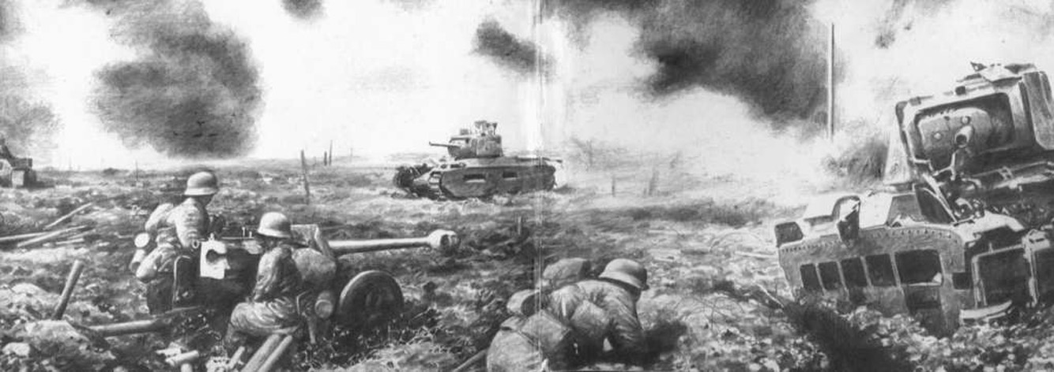
Бөек Ватан сугышы 1941-1945

Slide 4
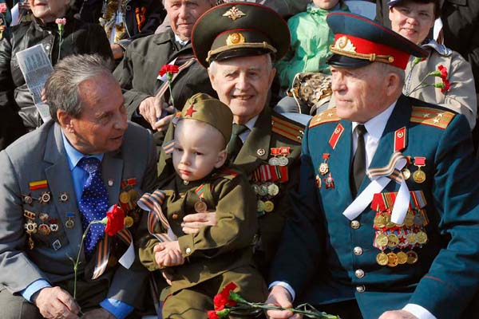
Бөек Ватан сугышы ветераннары

Slide 5
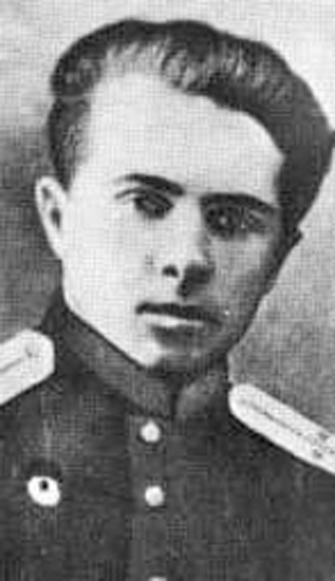
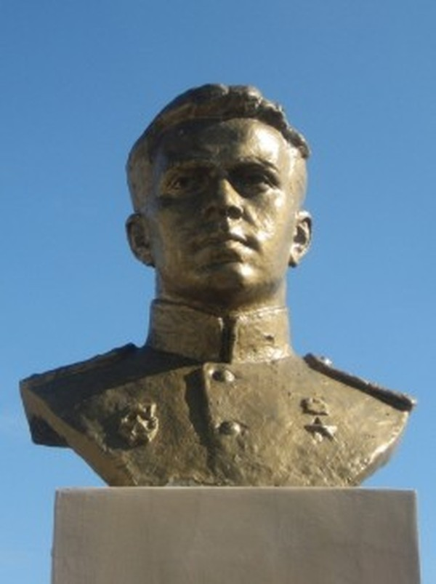
Советлар Союзы герое Ежков Валентин
Федорович

Slide 6
Rally Table
-Борын-борын заманда бик биек тауда гаиләсе белән бер кеше яшәгән .Бер төнне кемдер аларның ишеген шакыган .
-Кем бар анда ?-дип сораган хуҗа.
-Без-Дуслык,Бәхет,Байлык.
-Берегез генә керегез.Өебез бик кечкенә,-дигән.
-Кайсыбызны чакырсаң,шул керер,дигәннәр алар.
-Хуҗа өенә кемне чакырган дип уйлыйсыз?

Slide 7
Corners
Кайсы рәсемне сайлыйсыз?

Slide 8
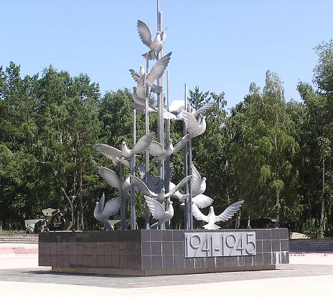
See-Think-Wonder
1.Рәсемдә сез нәрсә күрәсез?
2.Сез бу рәсем турында нәрсә уйлыйсыз?
3.Бу рәсем турында нәрсә белергә телисез?

Slide 9
Mix Freeze Group

Slide 10
Тынычлык җыры.
Бер кыз рояльдә уйный.Аның бармаклары бик тиз йөгерә.Рояль өстендә –нота китаплары.Алар- бик күп.Аларга бүлмәдә бик кысан.Ноталар тәрәзәдән балконга чыкканнар,балконнан тротуарга төшкәннәр.
Тротуар буйлап кешеләр бара.Алар
кызның җырын ишеткәннәр.
-Бик матур уйный!
-Бик оста уйный!
Кошлар да кызның җырын ишеткәннәр.
-Бик яхшы уйный!-дигәннәр.
Җыр кешеләргә дә,кошларга да ошаган.Чөнки ул тынычлык турында.
Кошлар ноталарны җыйганнар һәм төрле илләргә очканнар.Тынычлык җыры бөтен дөньяга бик тиз таралган.
Е.Кобец-Филимоновадан.

Slide 11
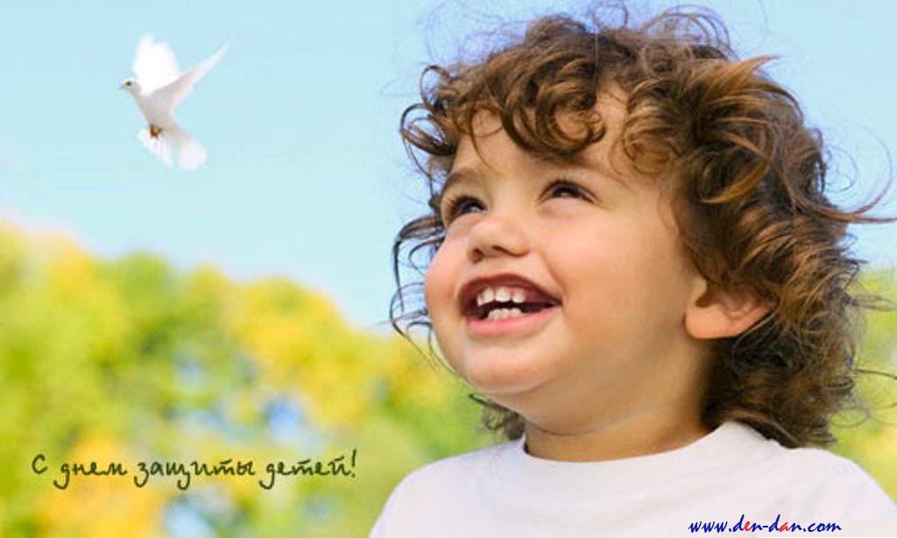
Тынычлык җыры.
Без яшибез бергә матур бу дөньяда,
Без җырлыйбыз бергә туган телебездә.
Безнең бар хыяллар-бәхетле киләчәк!
Бир Ходай,син безгә тынычлык дөньяда.
Балалар көлсеннәр, олылар белсеннәр,
Без бит иң кирәкле дөньяда кешеләр.
Без яңа гасырда юк диик сугышка,
Бәхетле киләчәк без телибез җиргә!

Slide 12
Өй эше:
“Илебез тыныч,күгебез аяз булсын !” дигән темага кечкенә хикәя язып килергә.

Slide 13
3 миңа ошады ...
2 миңа ошамады...
1 аңламадым ...

Slide 14
Игътибарыгыз
өчен рәхмәт!

